Slide 1


CHÀO MỪNG CÁC EM
THAM DỰ BUỔI HỌC HÔM NAY!

Slide 2

TRÁI ĐẤT
Trái Đất, ngôi nhà chung của chúng ta có khoảng 71% diện tích bề mặt được bao phủ bởi nước. Nếu gom hết toàn bộ lượng nước trên Trái Đất để đổ đầy vào một bể chứa hình lập phương thì kích thước cạnh của bể phải lên tới 1111,34 km.

Slide 3



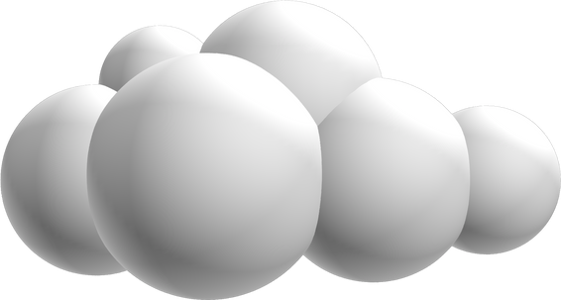

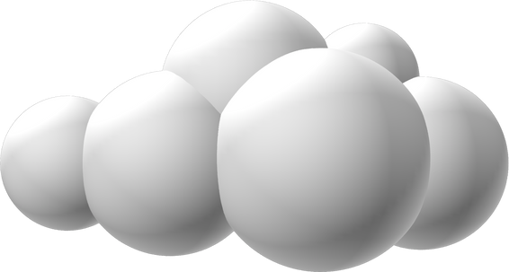
Muốn biết lượng nước trên Trái đất là khoảng bao nhiêu ta phải tính thế nào?
Biểu thức 1111,34 x 1111,34 x 1111,34 có thể viết gọn hơn dưới dạng lũy thừa giống như lũy thừa của một số tự nhiên mà em được học ở lớp 6 không?

Slide 4


BÀI 3: LŨY THỪA VỚI SỐ MŨ TỰ NHIÊN CỦA MỘT SỐ HỮU TỈ
(3 Tiết)

Slide 5

NỘI DUNG BÀI HỌC
1
2
3
Lũy thừa với số mũ tự nhiên
Nhân và chia hai lũy thừa cùng cơ số
Lũy thừa của lũy thừa

Slide 6



1
Lũy thừa với số mũ tự nhiên
Thảo luận nhóm đôi, hoàn thành HĐ1, HĐ2, HĐ3.
Viết các tích sau dưới dạng lũy thừa rồi chỉ ra cơ số và số mũ của lũy thừa đó.
HĐ1
2. 2. 2. 2
5. 5. 5
Cơ số 2
= 2⁴
Số mũ 4
= 5³
Cơ số 5
Số mũ 3

Slide 7

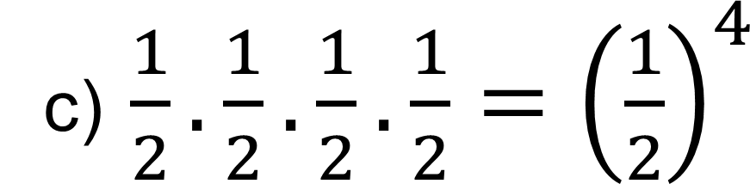
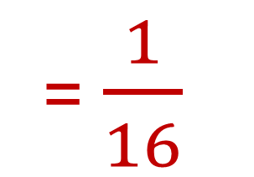
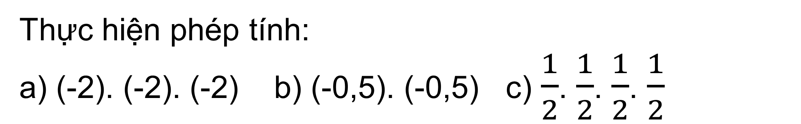
HĐ2:
Thực hiện phép tính:
a) (-2). (-2). (-2) b) (-0,5). (-0,5) c) $\frac{1}{2}$. $\frac{1}{2}$. $\frac{1}{2}$. $\frac{1}{2}$
= -8
= 0,25
= $\frac{1}{16}$
HĐ3:
Hãy viết các biểu thức trong HĐ2 dưới dạng lũy thừa tương tự như lũy thừa của số tự nhiên.
Giải
a) (-2).(-2).(-2) = (-2)³ b) (-0,5).(-0,5) = (-0,5)²

Slide 8


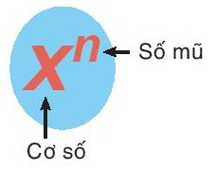
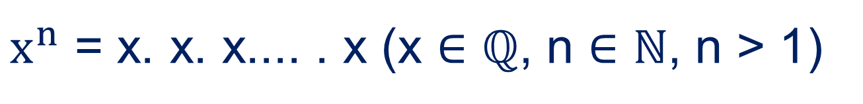
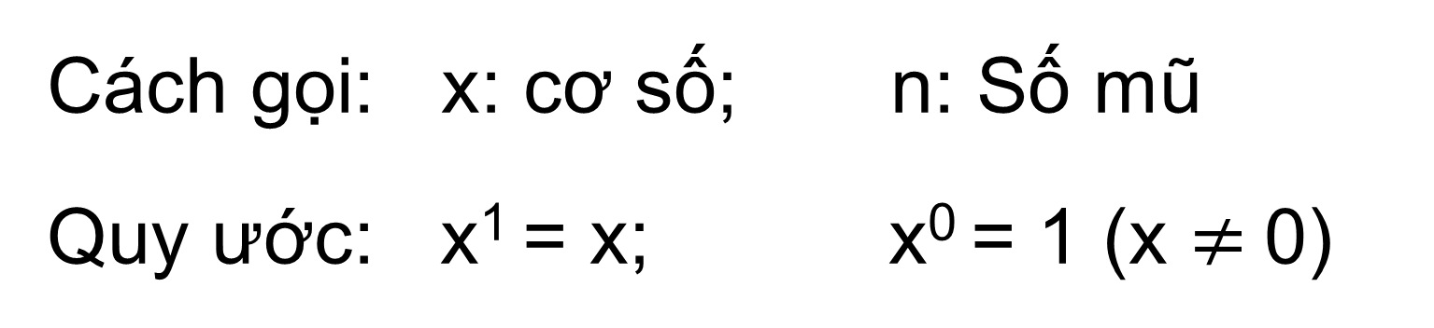
Định nghĩa
Lũy thừa bậc n của một số hữu tỉ x, kí hiệu x^{n}, là tích của n thừa số x (n là số tự nhiên lớn hơn 1):
$x^{n}$ = x. x. x.... . x (x $∈$ $ℚ$, n $∈ℕ$, n > 1)
n thừa số x
Cách gọi: x: cơ số; n: Số mũ
Quy ước: x¹ = x; x⁰ = 1 (x $≠$0)

Slide 9

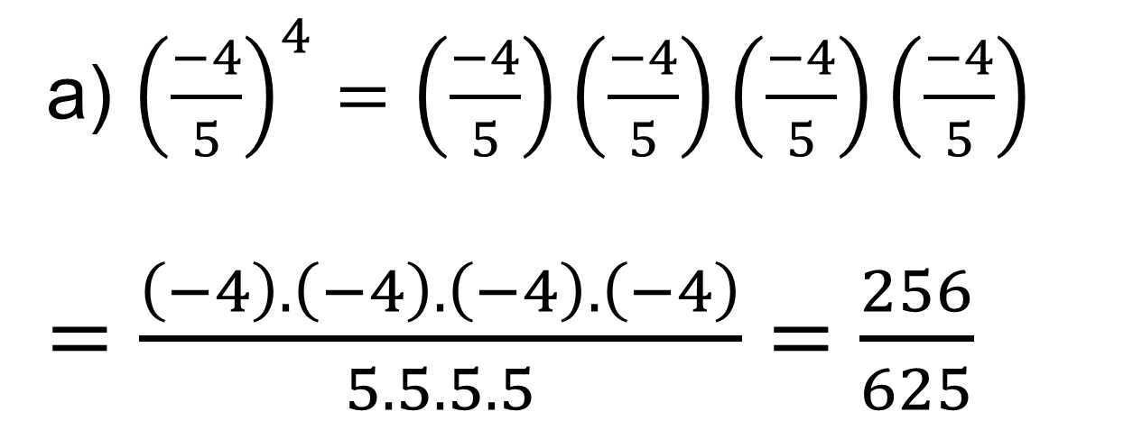

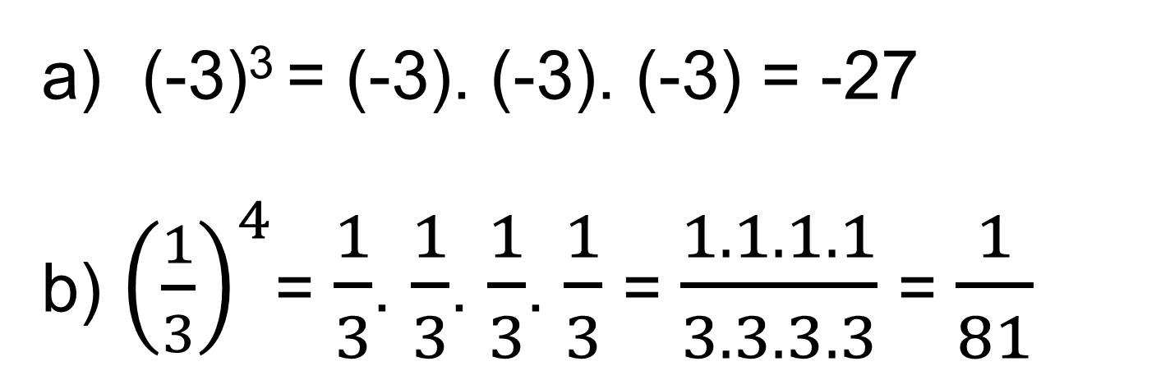
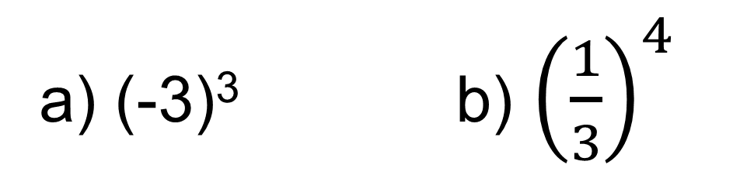
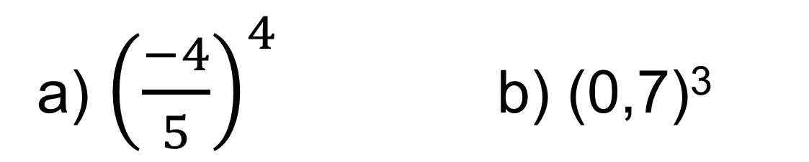
Ví dụ 1: Tính
Luyện tập 1: Tính
a) (-3)³ b) ${\left(\frac{1}{3}\right)}^{4}$
a) ${\left(\frac{−4}{5}\right)}^{4}$ b) (0,7)³
Giải
Giải
(-3)³ = (-3). (-3). (-3) = -27
b) ${\left(\frac{1}{3}\right)}^{4}$= $\frac{1}{3}$. $\frac{1}{3}$. $\frac{1}{3}$. $\frac{1}{3}$ = $\frac{1.1.1.1}{3.3.3.3}$ = $\frac{1}{81}$
b) (0,7)³ = (0,7).(0,7).(0,7) = 0,343

Slide 10

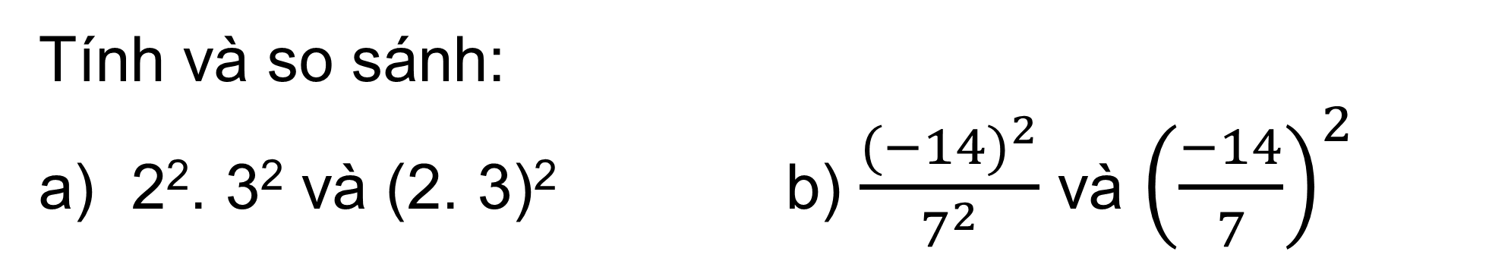
Đọc Ví dụ 2 và nêu cách so sánh
Ví dụ 2:
Tính và so sánh:
2². 3² và (2. 3)² b) $\frac{{(−14)}^{2}}{7^{2}}$ và ${\left(\frac{−14}{7}\right)}^{2}$
Giải:
2². 3² = 4. 9 = 36 và (2. 3)² = 6² = 36 nên 2². 3² = (2. 3)²

Slide 11

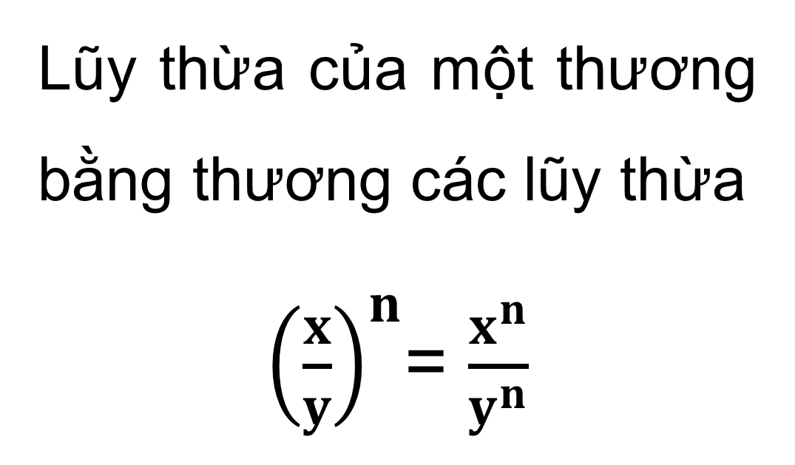
Chú ý
1
2
Lũy thừa của một tích bằng tích các lũy thừa
(x. y)^{n} = x^{n}. y^{n}
Lũy thừa của một thương bằng thương các lũy thừa
${\left(\frac{x}{y}\right)}^{n}$= $\frac{x^{n}}{y^{n}}$

Slide 12
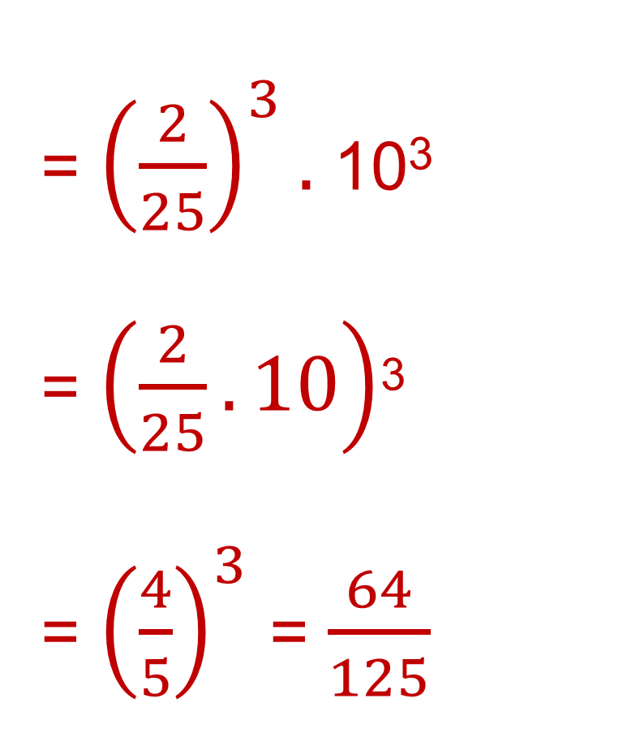


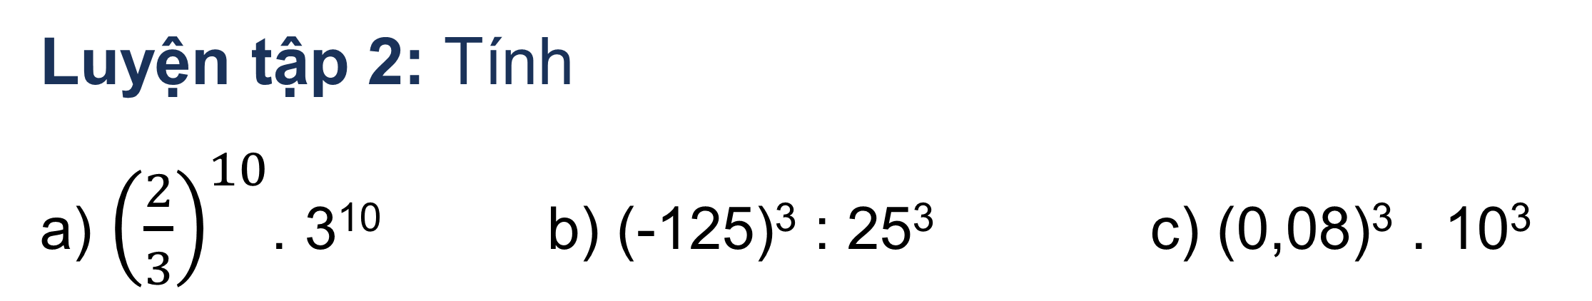
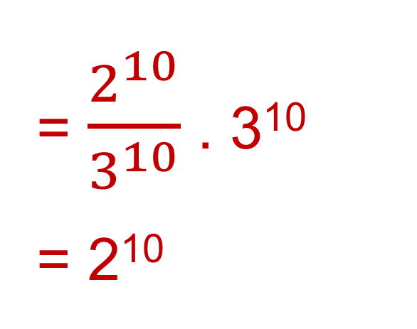
Luyện tập 2: Tính
a) ${\left(\frac{2}{3}\right)}^{10}$. 3¹⁰ b) (-125)³ : 25³ c) (0,08)³ . 10³
= $\frac{2^{10}}{3^{10}}$ . 3¹⁰
= 2¹⁰
= (-125 : 25)³
= (-5)³ = -125

Slide 13

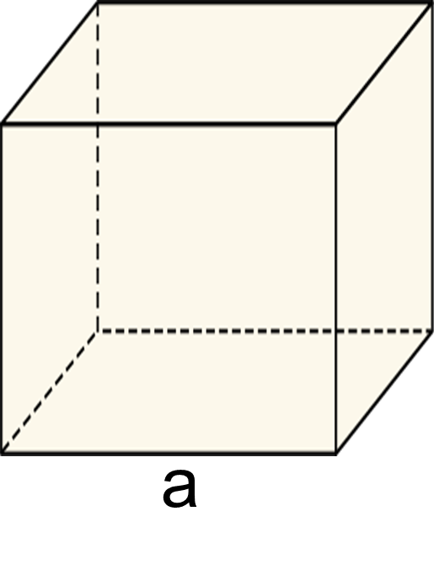

Vận dụng
Viết công thức tính thể tích hình lập phương cạnh a dưới dạng lũy thừa. Từ đó viết biểu thức lũy thừa để tính toàn bộ lượng nước trên Trái Đất trong bài toán mở đầu (đơn vị kilômét khối).
Giải
Lượng nước trên Trái Đất là:
1111,34³ ≈ 1 372 590 024 (km³).

Slide 14


Nhân và chia hai lũy thừa cùng cơ số
2
Thảo luận nhóm đôi, hoàn thành HĐ4.
HĐ4
Tính và so sánh:
a) (-3)². (-3)⁴ và (-3)⁶ b) 0,6³ : 0,6² và 0,6.
a) (-3)².(-3)⁴ = 9. 81 = 729; (-3)⁶ = 729
Vậy (-3)².(-3)⁴ = (-3)⁶
b) (0,6)³: 0,6² = 0,216: 0,36 = 0,6
Vậy (0,6)³: 0,6² = 0,6.

Slide 15



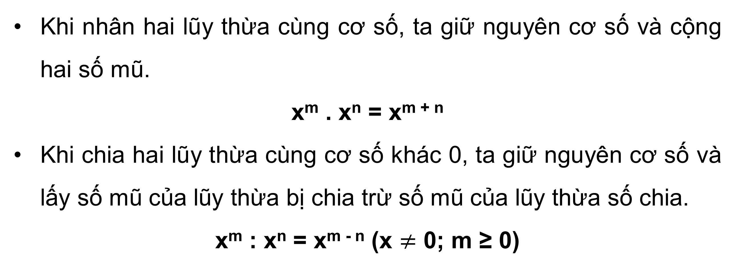
  Tính chất
Khi nhân hai lũy thừa cùng cơ số, ta giữ nguyên cơ số và cộng hai số mũ.
x^{m} . x^{n} = x^{m + n}
Khi chia hai lũy thừa cùng cơ số khác 0, ta giữ nguyên cơ số và lấy số mũ của lũy thừa bị chia trừ số mũ của lũy thừa số chia.
x^{m} : x^{n} = x^{m - n} (x $≠$ 0; m ≥ 0)

Slide 16
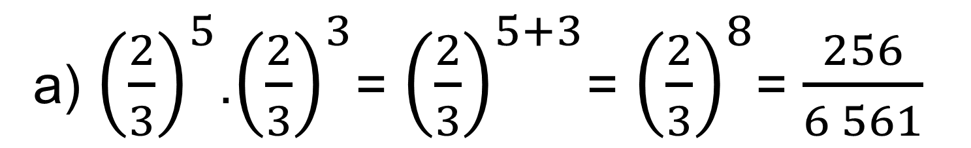
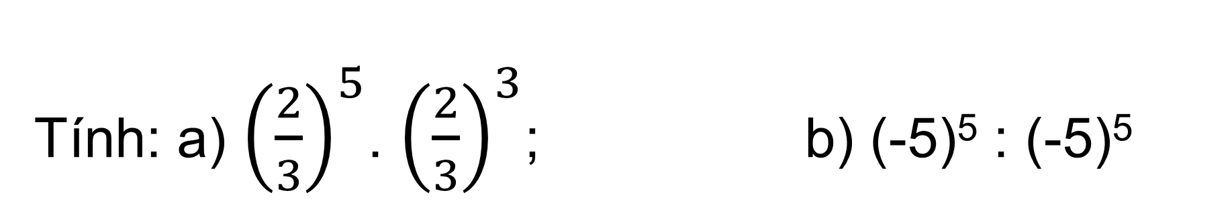
Tính: a) ${\left(\frac{2}{3}\right)}^{5}$. ${\left(\frac{2}{3}\right)}^{3}$; b) (-5)⁵ : (-5)⁵
Ví dụ 3
Giải:
b) (-5)⁵ : (-5)⁵ = (-5)⁵⁻⁵
= (-5)⁰ = 1.
Luyện tập 3
Viết kết quả của các phép tính sau dưới dạng lũy thừa:
a) (-2)³. (-2)⁴; b) (0,25)⁷ : (0,25)³
= (-2)³⁺⁴ = (-2)⁷
= (0,25)⁷⁻³ = (0,25)⁴

Slide 17



3
Lũy thừa của lũy thừa
Thảo luận nhóm đôi, hoàn thành HĐ5.
Viết số (2²)³ dưới dạng lũy thừa cơ số 2 và số [(-3)²]² dưới dạng lũy thừa cơ số -3.
HĐ5
Giải
(2²)³ = 2². 2². 2² = 2²⁺²⁺² = 2⁶
[(-3)²]² = (-3)². (-3)² = (-3)²⁺² = (-3)⁴

Slide 18


KẾT LUẬN
Khi tính lũy thừa của một lũy thừa, ta giữ nguyên cơ số và nhân hai số mũ.
(x^{m})^{n} = x^{m}. x^{n}

Slide 19

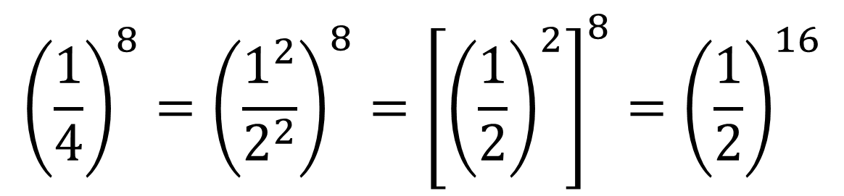
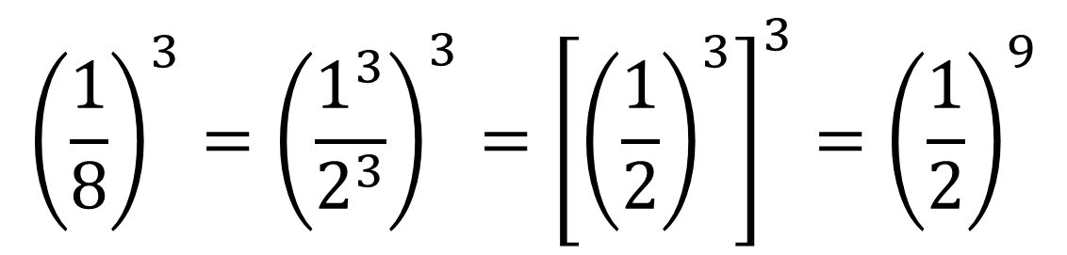
Ví dụ 4: Tính [(-5)³]⁷
Giải:
[(-5)³]⁷ = (-5)^{3.7} = (-5)²¹.
Luyện tập 4: Viết các số ${\left(\frac{1}{4}\right)}^{8}$ và ${\left(\frac{1}{8}\right)}^{3}$ dưới dạng lũy thừa cơ số $\frac{1}{2}$.
Giải:

Slide 20

Thử thách nhỏ
?
2³ | ? | ?
? | 2⁴ | ?
? | 2⁶ | 2⁵
2³ | ? | ?
? | 2⁴ | ?
? | 2⁶ | 2⁵
2²
2⁷
Cho hình vuông như Hình 1.12. Em hãy thay dấu “?” bằng một lũy thừa của 2, biết tích các lũy thừa trên mỗi hàng, mỗi cột và mỗi đường chéo đều bằng nhau.
2⁸
2⁰
2¹

Slide 21

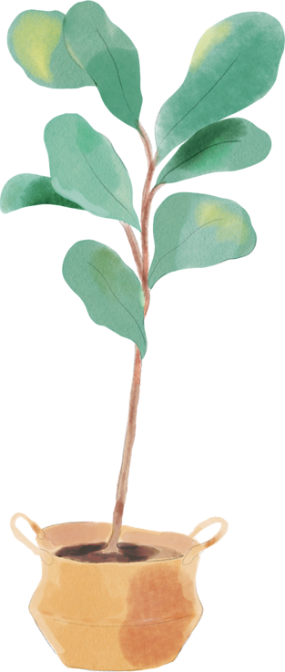

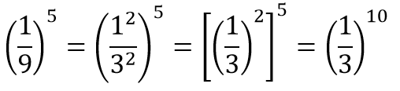
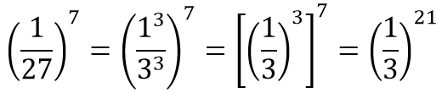
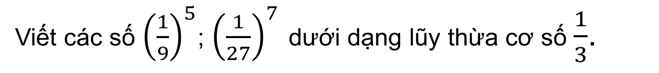
LUYỆN TẬP
Bài 1.19 (SGK - tr18)
Viết các số ${\left(\frac{1}{9}\right)}^{5}$; ${\left(\frac{1}{27}\right)}^{7}$ dưới dạng lũy thừa cơ số $\frac{1}{3}$.
Giải

Slide 22

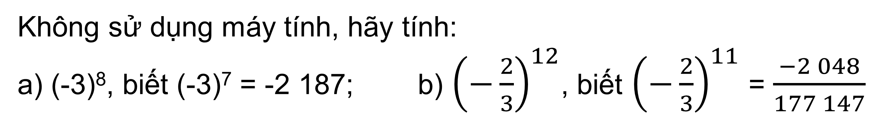
Bài 1.21 (SGK - tr19)
Không sử dụng máy tính, hãy tính:
a) (-3)⁸, biết (-3)⁷ = -2 187; b) ${\left(−\frac{2}{3}\right)}^{12}$, biết ${\left(−\frac{2}{3}\right)}^{11}$ = $\frac{−2 048}{177 147}$
Giải
a) (-3)⁸ = (-3)⁷. (-3) = -2 187. (-3) = 6 561

Slide 23
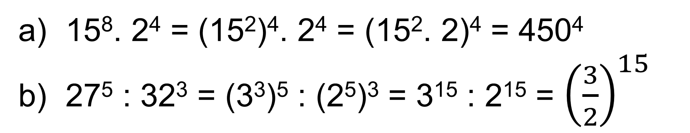
Bài 1.22 (SGK - tr19
Viết các biểu thức sau dưới dạng lũy thừa của một số hữu tỉ.
a) 15⁸. 2⁴ b) 27⁵ : 32³
Giải
15⁸. 2⁴ = (15²)⁴. 2⁴ = (15². 2)⁴ = 450⁴
27⁵ : 32³ = (3³)⁵ : (2⁵)³ = 3¹⁵ : 2¹⁵ = ${\left(\frac{3}{2}\right)}^{15}$

Slide 24


VẬN DỤNG
Bài 1.24 (SGK - tr19)
Khoảng cách từ Trái Đất đến Mặt Trời bằng khoảng 1,5. 10⁸ km. Khoảng cách từ Mộc tinh đến Mặt Trời khoảng 7,78. 10⁸ km. Hỏi khoảng cách từ Mộc tinh đến Mặt Trời gấp khoảng bao nhiêu lần khoảng cách từ Trái Đất đến Mặt Trời?

Slide 25
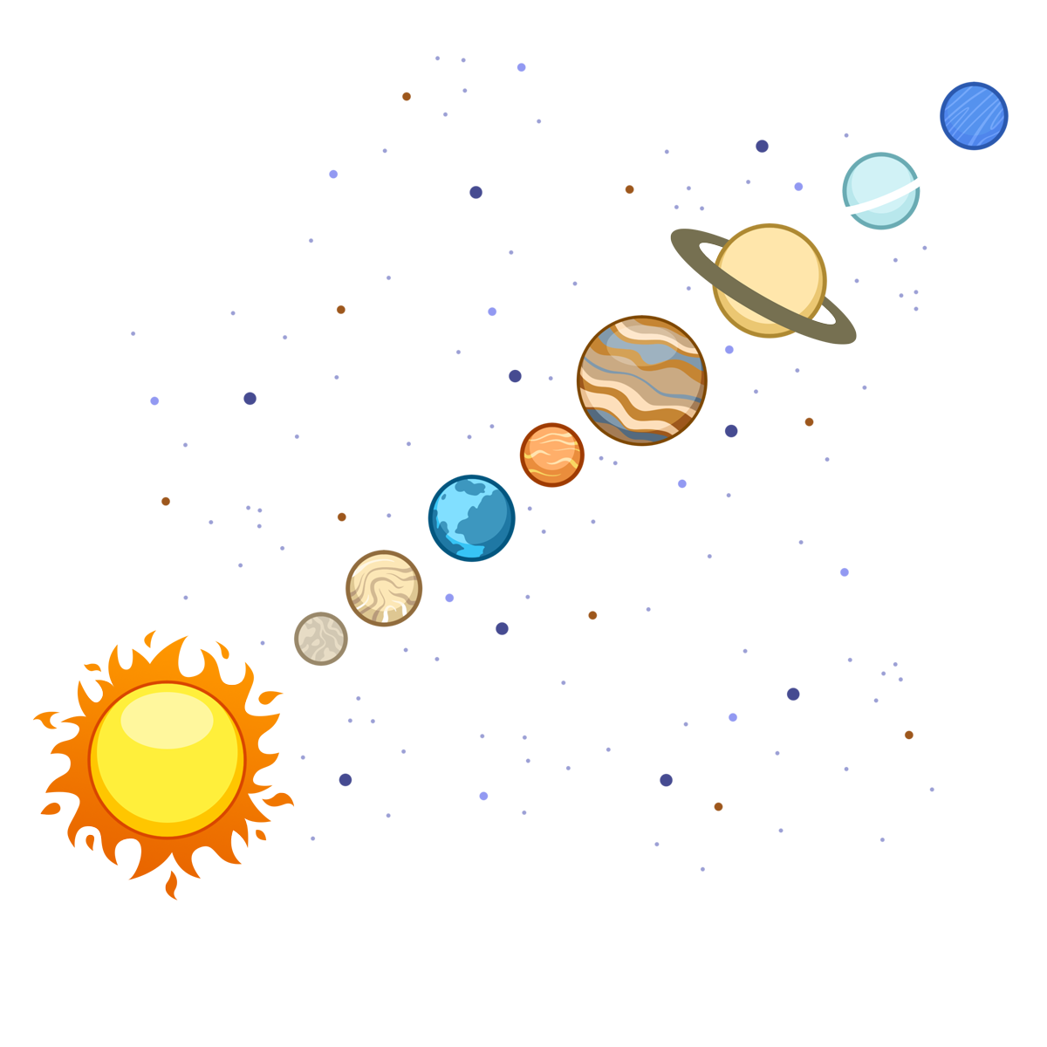
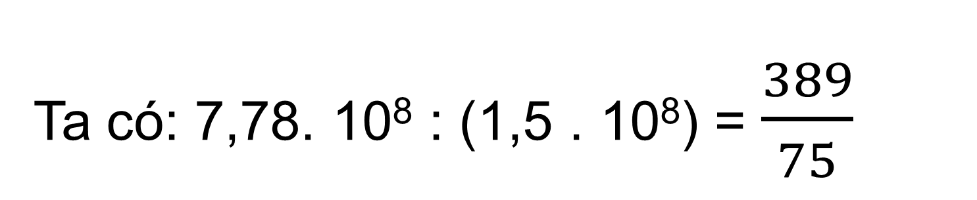
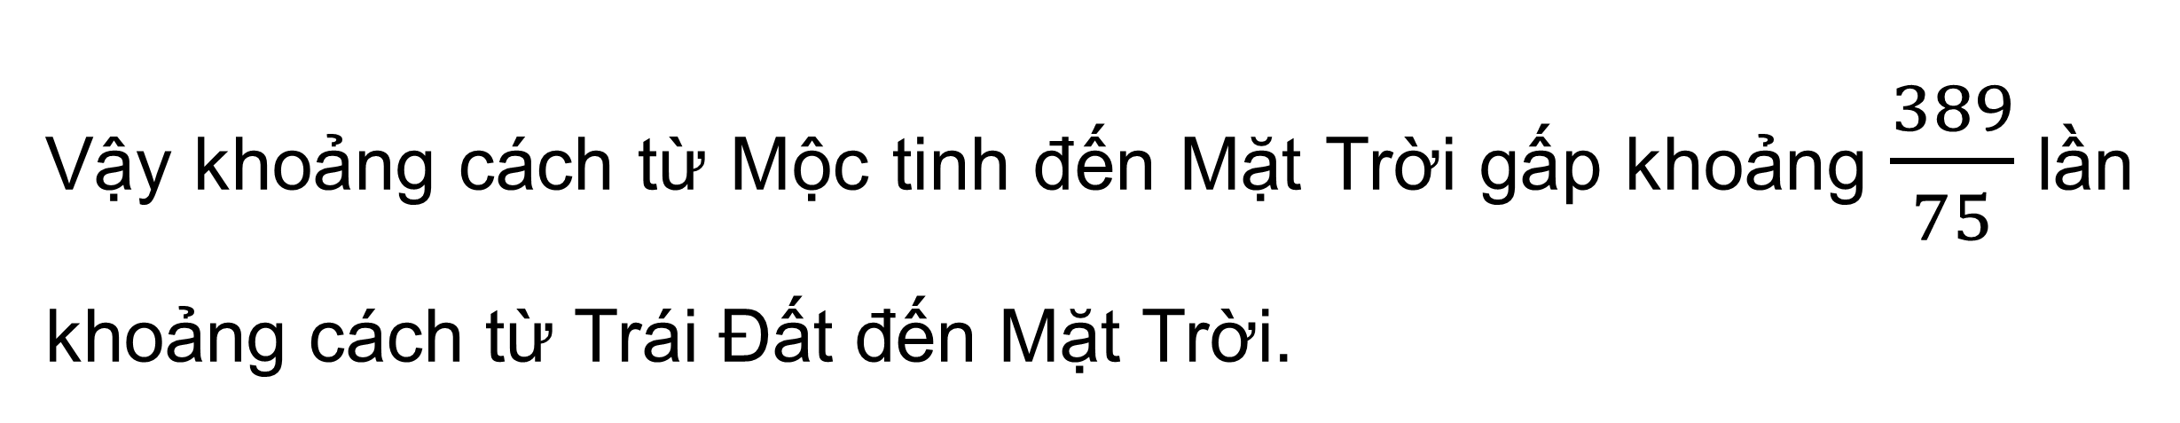
Ta có: 7,78. 10⁸ : (1,5 . 10⁸) = $\frac{389}{75}$
Giải
Vậy khoảng cách từ Mộc tinh đến Mặt Trời gấp khoảng $\frac{389}{75}$ lần khoảng cách từ Trái Đất đến Mặt Trời.

Slide 26
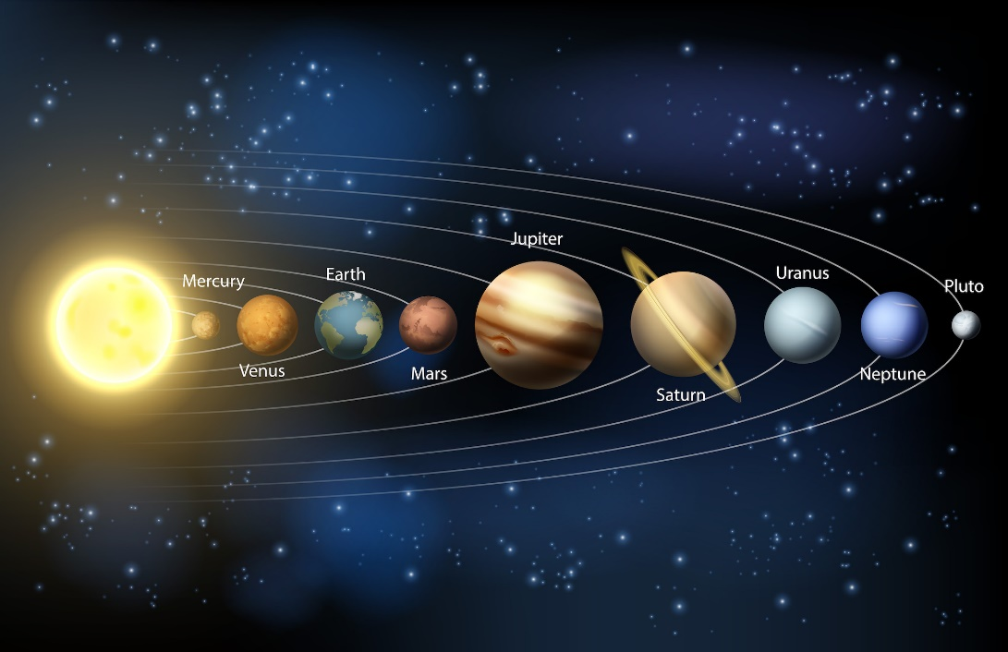
Một số hình ảnh về Mặt Trời và các hành tinh

Slide 27
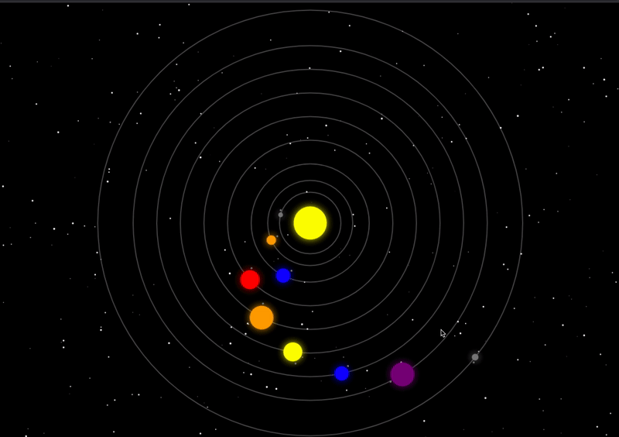

Slide 28

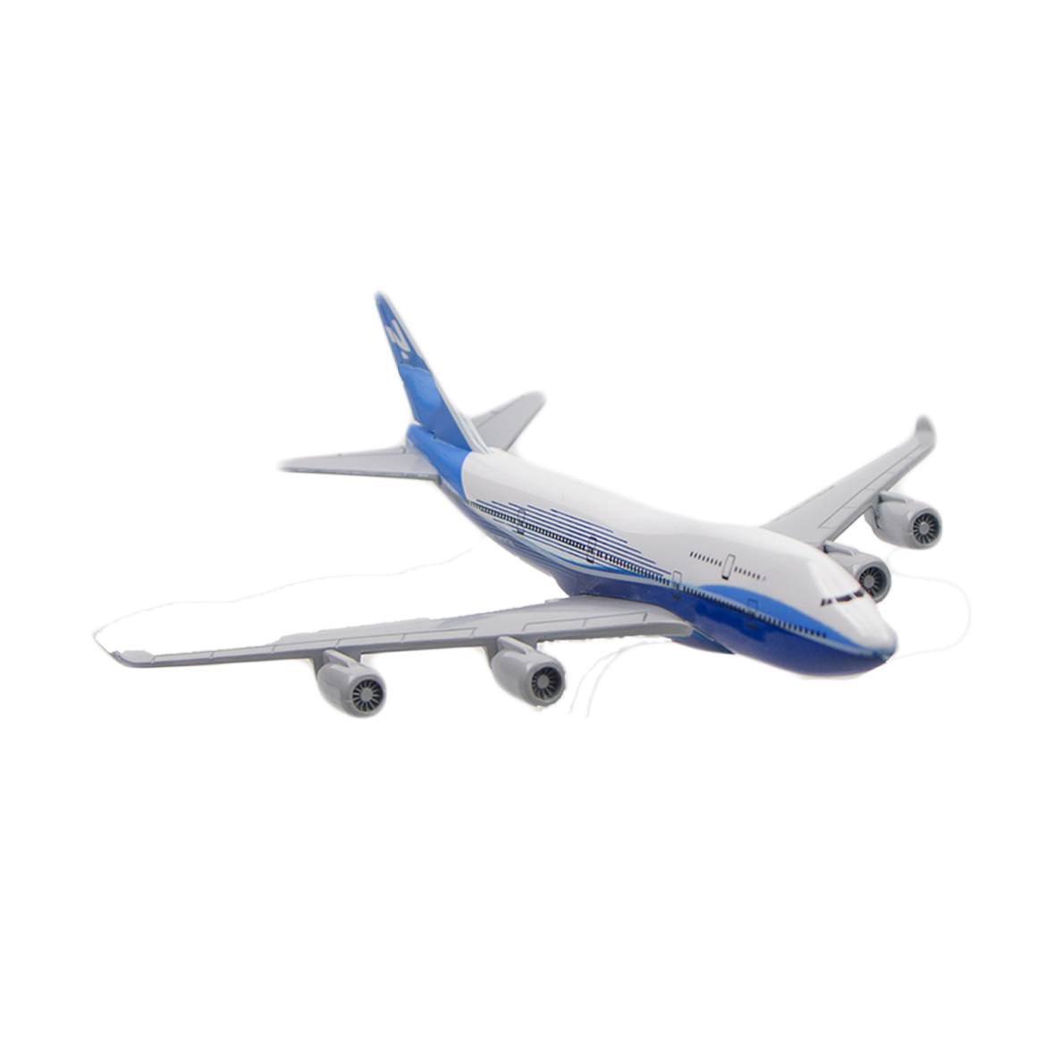

  Bài 1. 25 (SGK - tr19)
Bảng thống kê bên cho biết số lượt khách quốc tế đến thăm Việt Nam trong năm 2019.
Quốc gia | Số lượt khách đến thăm
Hàn Quốc | 4,3. 10⁶
Hoa Kỳ | 7,4. 10⁵
Pháp | 2,9. 10⁵
Ý | 7. 10⁴
Em hãy sắp xếp tên các quốc gia theo thứ tự số lượng khách đến thăm Việt Nam từ nhỏ đến lớn.
Ý, Pháp, Hoa Kỳ, Hàn Quốc.

Slide 29
  HƯỚNG DẪN VỀ NHÀ
01
02
03
Ghi nhớ kiến thức đã học
Hoàn thành bài tập SGK và làm bài tập trong SBT
Chuẩn bị bài sau - Bài 4

Slide 30


CẢM ƠN SỰ QUAN TÂM VÀ THEO DÕI CỦA CÁC EM!

